Slide 1
OpenGL Project

Slide 2
Content
팀 명 및 구성원
개발목적
개발환경
프로젝트 소개
고려사항
참고자료

Slide 3
1. 팀명 및 구성원
● 팀 명
- Brother’s
● 구성원
20041621 이건호
20071600 박수현

Slide 4
2. 개발목적
OpenGL 에 대한 이해
OpenGL의 사용범위 확대
팀 원 개개인의 능력 향상
팀 프로젝트에 대한 자신감 향상
팀 구성원의 친밀도 향상

Slide 5
3. 개발환경
OS – Windows XP
TOOL – Visual Studio 6.0
Library – OPENGL (GLUT)

Slide 6
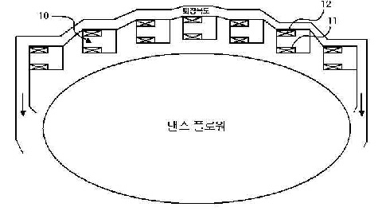
4. 프로젝트 소개`
● 주제
- 무도회장
● 내용
- 3D 무도회장 구현
- 무도회장 조명과 춤추는 사람들 구현
- 키보드입력으로 조명 변경과 사람들 움직임구현

Slide 7
5. 고려사항
Rotation, Translation 의 적절한 활용
원형 무대 위의 조명간의 배치
무도회장 분위기 연출
OPENGL의 이해와 프로그램 구현 능력

Slide 8

6. 참고자료
OPENGL 관련 서적
인터넷 검색
교수님 홈페이지
선배님들 자료

